Slide 1
Χειρουργική Νοσηλευτική ΙΙ (Ε)
Ανοικτά Ακαδημαϊκά Μαθήματα στο ΤΕΙ Αθήνας
Ενότητα 5 : Οφθαλμολογικές διαδικασίες
Θεοδώρα Στρουμπούκη
Τμήμα Νοσηλευτικής
Το περιεχόμενο του μαθήματος διατίθεται με άδεια Creative Commons εκτός και αν αναφέρεται διαφορετικά | Το έργο υλοποιείται στο πλαίσιο του Επιχειρησιακού Προγράμματος «Εκπαίδευση και Δια Βίου Μάθηση» και συγχρηματοδοτείται από την Ευρωπαϊκή Ένωση (Ευρωπαϊκό Κοινωνικό Ταμείο) και από εθνικούς πόρους.

Slide 2
Εργαστήριο Χειρουργική Νοσηλευτική ΙΙ
«Οφθαλμολογικές διαδικασίες»
Δ΄ εξάμηνο
Τμήμα Νοσηλευτικής, ΤΕΙ Αθήνας
2013
Διδάσκοντες:
Στυλιανός Παρισσόπουλος, Μπουζίκα Μερόπη, Κουτσοπούλου Βασιλική, Τουλιά Γεωργία, Στρουμπούκη Θεοδώρα, Κατσούλας Θεόδωρος.

Slide 3
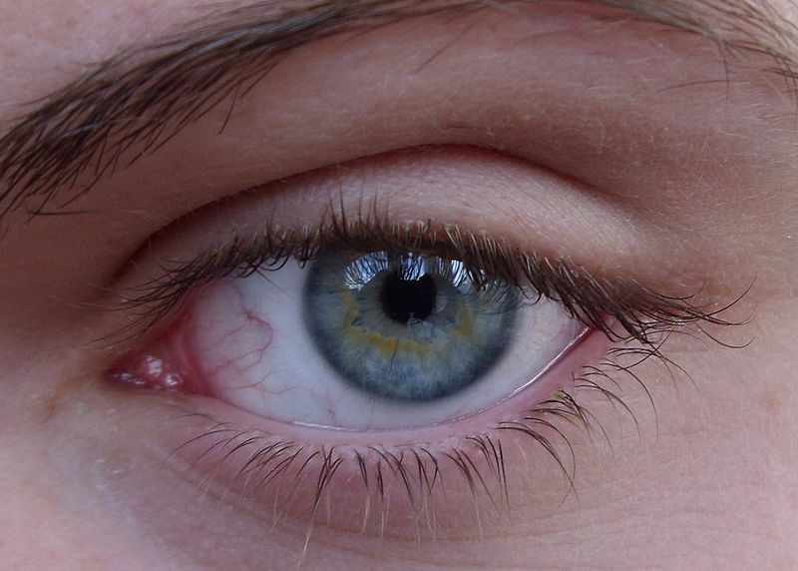
Εξωτερικές δομές και εξαρτήματα του οφθαλμού
Φρύδι
Βλεφαρική σχισμή
Βλέφαρο
Κόρη
Έξω κανθός
Εγκανθίδα
Βλεφαρίδες
Έσω κανθός
Βλέφαρο
Ίριδα
Σκληροκερατοειδές όριο
Σκληρός (επικαλυπτόμενος από το βολβικό επιπεφυκότα)
“Same eye”, από Nicko va διαθέσιμο με άδεια CC BY 3.0

Slide 4
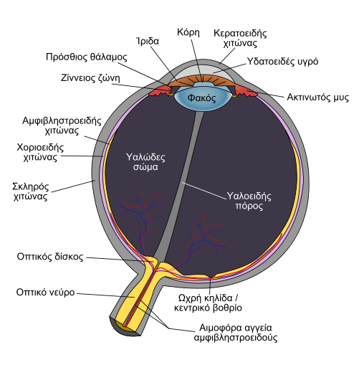
Εσωτερικές δομές του οφθαλμού
“Schematic diagram of the human eyeel”, από Badseed διαθέσιμο ως κοινό κτήμα

Slide 5
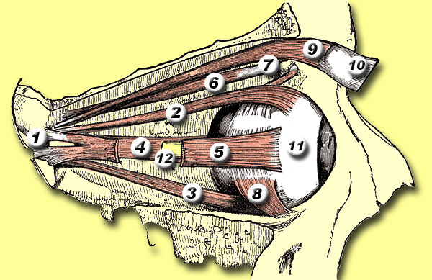
Οφθαλμοκινιτικοί μύες (1 από 2)
“Eyemuscles”, από Pngbot va διαθέσιμο ως κοινό κτήμα
2. Άνω ορθός μυς
3. Κάτω ορθός μυς
4. Μέσος ορθός μυς
5. Έξω ορθός μυς
6. Άνω λοξός μυς
7. Τροχιλία
8. Κάτω λοξός μυς
12. Οπτικό νεύρο

Slide 6
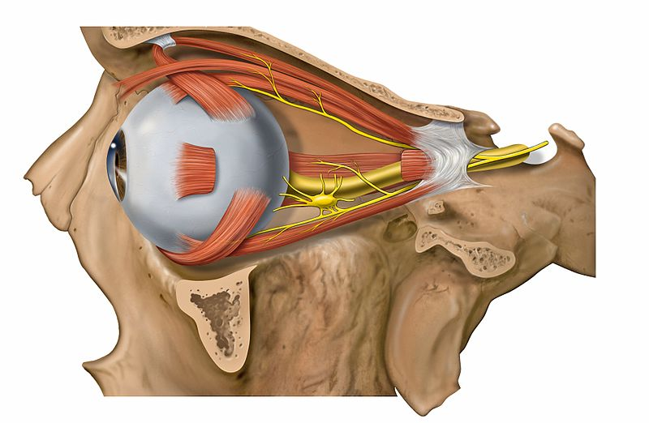
Οφθαλμοκινιτικοί μύες (2 από 2)
“Lateral orbit nerves”, από Hic et nunc διαθέσιμο με άδεια CC BY 2.5

Slide 7
Ενστάλλαξη κολλυρίου και τοποθέτηση αλοιφής
Notes:
6

Slide 8
Σκοπός
Διαστολή ή συστολή της κόρης.
Μείωση του πόνου που σχετίζεται με ερεθισμό ή τραυματισμό του οφθαλμού.
Θεραπεία εγκατεστημένου προβλήματος ή μόλυνσης.
Απολύμανση.
Αναισθητοποίηση.
Διευκόλυνση οφθαλμολογικής εξέτασης με την αναισθητοποίηση του κερατοειδούς ή την παράλυση του ακτινωτού μυός ή και τα δύο.
Διευκόλυνση επιθηλιοποίησης κερατοειδούς.

Slide 9
Αντενδείξεις - Προφυλάξεις
Διατιτραίνον τραύμα στο βολβό.
Στεροειδή κολλύρια πρέπει να χορηγούνται μόνο μετά από οδηγία οφθαλμιάτρου, γιατί η χρήση τους μπορεί να επιβραδύνει την επιθηλιοποίηση του κερατοειδούς και να αυξήσει τον κίνδυνο λοιμώξεων.
Η ενστάλαξη κυκλοπληγικού ή στεροειδούς κολλυρίου πρέπει να γίνεται με προσοχή στους ηλικιωμένους διότι μπορεί να προκληθεί γλαύκωμα κλειστής γωνίας.

Slide 10
Προετοιμασία ασθενούς
Ενημέρωση ασθενούς.
Εξετάζουμε οπτική οξύτητα πριν την ενστάλαξη φαρμάκων. Από νομικής πλευράς αυτό πιστοποιεί ότι οποιαδήποτε μείωση της όρασης δεν είναι αποτέλεσμα των φαρμάκων ή των χειρισμών.
Ελέγχουμε το ιστορικό και το δελτίο του ασθενούς.
Τοποθετούμε τον ασθενή σε ύπτια ή καθιστή θέση με την κεφαλή σε υπερέκταση.
Ελέγχουμε τον οφθαλμό για εναπομείναντα ξένα σώματα.
Εκπλένουμε ή αφαιρούμε το τυχόν ξένο σώμα από τον οφθαλμό από τον έσω προς τον έξω κάνθο).

Slide 11
Ενστάλαξη κολλυρίου (1 από 3)
Πείτε στον ασθενή να κοιτάξει ψηλά προς την κορυφή της κεφαλής του (προστασία κερατοειδούς).
Τραβήξτε απαλά το κάτω βλέφαρο προς τα κάτω ή αναστρέψτε το κάτω βλέφαρο χρησιμοποιώντας ένα κομμάτι γάζα ή τολύπιο βάμβακος ή καθαρά χέρια.
Ενσταλάξτε μία μόνο σταγόνα στο κάτω θόλο του οφθαλμού στο κέντρο του κάτω βλεφάρου σε απόσταση 2 cm.

Slide 12
Ενστάλαξη κολλυρίου (2 από 3)
Δεν συστήνεται η ενστάλαξη πάνω από μία σταγόνα τη φορά, γιατί αυξάνει την έκκριση δακρύων και μειώνεται η συγκέντρωση του φαρμάκου.
Ο ασθενής κλείνει τα βλέφαρα απαλά και σκουπίζουμε την περίσσεια του φαρμάκου. Έτσι απλώνει το φάρμακο.
Επαναλαμβάνουμε τα προηγούμενα βήματα αν υπάρχει οδηγία για ενστάλαξη περισσοτέρων από μία σταγόνες.

Slide 13
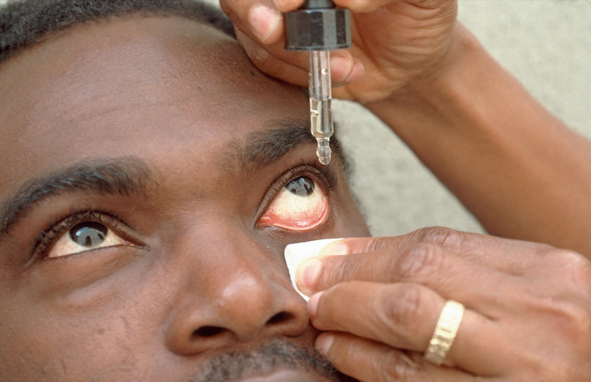
Ενστάλαξη κολλυρίου (3 από 3)
Το ένα χέρι στο ζυγωματικό τραβάει το βλέφαρο απαλά προς τα κάτω.
Το άλλο χέρι ακουμπάει απαλά πάνω στο μέτωπο και κρατάει το φιαλίδιο.
“Instilling eye drops and ointment”, από Community Eye Health διαθέσιμο με άδεια CC BY-NC 2.0

Slide 14
Τοποθέτηση οφθαλμικής αλοιφής (1 από 2)
Απλώστε την αλοιφή στον κάτω θόλο σαν μία λεπτή ταινία ενός εκατοστού από τον έσω προς τον έξω κανθό.
Πείτε στον ασθενή να κλείσει το μάτι του και κάντε ήπια μάλαξη για να κατανεμηθεί η αλοιφή σε όλη την επιφάνεια του οφθαλμού.
Οι οφθαλμοί πρέπει να παραμείνουν κλειστοί μέχρι να τοποθετηθεί οφθαλμικό επίθεμα.

Slide 15
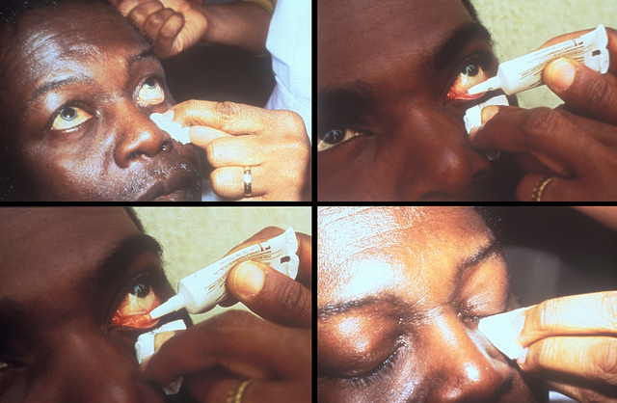
Τοποθέτηση οφθαλμικής αλοιφής (2 από 2)
“How to apply eye ointment”, από Community Eye Health διαθέσιμο με άδεια CC BY-NC 2.0

Slide 16
Επιπλοκές (1 από 2)
Η χρήση επιμολυσμένου φαρμάκου μπορεί να έχει ως αποτέλεσμα λοίμωξη. Συνίσταται η χρήση ατομικών φαρμάκων από κάθε ασθενή, ώστε να προληφθεί η διασταυρούμενη επιμόλυνση.
Μπορεί να προκληθεί τραυματισμός του οφθαλμού από κίνηση της κεφαλής του ασθενούς κατά την ενστάλαξη.
Η ενστάλαξη φαρμάκου μπορεί να πυροδοτήσει ένα επεισόδιο γλαυκώματος κλειστής γωνίας.

Slide 17
Επιπλοκές (2 από 2)
Η παρατεταμένη χρήση τοπικών αναισθητικών μπορεί να έχει ως αποτέλεσμα επιθηλιακή βλάβη του κερατοειδούς.
Η παροδική θόλωση της όρασης μπορεί να είναι παρενέργεια του φαρμάκου ή να προκληθεί από την παρουσία αλοιφής στον οφθαλμό.

Slide 18
Οδηγίες στον ασθενή
Μην τρίβετε τα μάτια σας ή σφίγγετε τα βλέφαρά σας.
Μερικά φάρμακα προκαλούν ευαισθησία στο φως και γι` αυτό ίσως χρειαστεί να φορέσετε γυαλιά ηλίου.
Αναφέρετε αμέσως αν νιώσετε αύξηση της έντασης του πόνου, έχετε πυώδεις εκκρίσεις ή προβλήματα όρασης.
Αν φοράτε φακούς επαφής μην τους φορέσετε μέχρι την ίαση του οφθαλμού σας.
Τα τοπικά αναισθητικά δεν πρέπει να λαμβάνονται συστηματικά γιατί μπορεί να καθυστερήσουν την ίαση.

Slide 19
Αναστροφή βλεφάρου (1 από 2)
Τοποθετείστε τον βαμβακοφόρο στυλεό στο μέσον του άνω βλεφάρου και πείτε στον ασθενή να κοιτάξει προς τα κάτω.
Πιάστε τις βλεφαρίδες του ασθενούς, τραβήξτε τις προς τα κάτω και διπλώστε τις προς τα άνω, πάνω από το στυλεό.
Η στήριξη της βάσης της τολύπης στη γέφυρα της μύτης θα δώσει υποστήριξη κατά την αναστροφή του βλεφάρου.

Slide 20
Αναστροφή βλεφάρου (2 από 2)
How to evert and eyelid

Slide 21
Τέλος Ενότητας

Slide 22
Σημειώματα

Slide 23
Σημείωμα Αναφοράς
Copyright Τεχνολογικό Εκπαιδευτικό Ίδρυμα Αθήνας, Θεοδώρα Στρουμπούκη 2014. Θεοδώρα Στρουμπούκη. «Χειρουργική Νοσηλευτική ΙΙ (Ε). Ενότητα 5: Οφθαλμολογικές διαδικασίες». Έκδοση: 1.0. Αθήνα 2014. Διαθέσιμο από τη δικτυακή διεύθυνση: ocp.teiath.gr.

Slide 24
Σημείωμα Αδειοδότησης
Το παρόν υλικό διατίθεται με τους όρους της άδειας χρήσης Creative Commons Αναφορά, Μη Εμπορική Χρήση Παρόμοια Διανομή 4.0 [1] ή μεταγενέστερη, Διεθνής Έκδοση. Εξαιρούνται τα αυτοτελή έργα τρίτων π.χ. φωτογραφίες, διαγράμματα κ.λ.π., τα οποία εμπεριέχονται σε αυτό. Οι όροι χρήσης των έργων τρίτων επεξηγούνται στη διαφάνεια «Επεξήγηση όρων χρήσης έργων τρίτων».
Τα έργα για τα οποία έχει ζητηθεί άδεια αναφέρονται στο «Σημείωμα Χρήσης Έργων Τρίτων».
[1] http://creativecommons.org/licenses/by-nc-sa/4.0/
Ως Μη Εμπορική ορίζεται η χρήση:
που δεν περιλαμβάνει άμεσο ή έμμεσο οικονομικό όφελος από την χρήση του έργου, για το διανομέα του έργου και αδειοδόχο
που δεν περιλαμβάνει οικονομική συναλλαγή ως προϋπόθεση για τη χρήση ή πρόσβαση στο έργο
που δεν προσπορίζει στο διανομέα του έργου και αδειοδόχο έμμεσο οικονομικό όφελος (π.χ. διαφημίσεις) από την προβολή του έργου σε διαδικτυακό τόπο
Ο δικαιούχος μπορεί να παρέχει στον αδειοδόχο ξεχωριστή άδεια να χρησιμοποιεί το έργο για εμπορική χρήση, εφόσον αυτό του ζητηθεί.

Slide 25
Επεξήγηση όρων χρήσης έργων τρίτων
©
Δεν επιτρέπεται η επαναχρησιμοποίηση του έργου, παρά μόνο εάν ζητηθεί εκ νέου άδεια από το δημιουργό.
διαθέσιμο με άδεια CC-BY
Επιτρέπεται η επαναχρησιμοποίηση του έργου και η δημιουργία παραγώγων αυτού με απλή αναφορά του δημιουργού.
διαθέσιμο με άδεια CC-BY-SA
Επιτρέπεται η επαναχρησιμοποίηση του έργου με αναφορά του δημιουργού, και διάθεση του έργου ή του παράγωγου αυτού με την ίδια άδεια.
διαθέσιμο με άδεια CC-BY-ND
Επιτρέπεται η επαναχρησιμοποίηση του έργου με αναφορά του δημιουργού.
Δεν επιτρέπεται η δημιουργία παραγώγων του έργου.
διαθέσιμο με άδεια CC-BY-NC
Επιτρέπεται η επαναχρησιμοποίηση του έργου με αναφορά του δημιουργού.
Δεν επιτρέπεται η εμπορική χρήση του έργου.
διαθέσιμο με άδεια CC-BY-NC-SA
Επιτρέπεται η επαναχρησιμοποίηση του έργου με αναφορά του δημιουργού
και διάθεση του έργου ή του παράγωγου αυτού με την ίδια άδεια.
Δεν επιτρέπεται η εμπορική χρήση του έργου.
διαθέσιμο με άδεια CC-BY-NC-ND
Επιτρέπεται η επαναχρησιμοποίηση του έργου με αναφορά του δημιουργού.
Δεν επιτρέπεται η εμπορική χρήση του έργου και η δημιουργία παραγώγων του.
διαθέσιμο με άδεια
CC0 Public Domain
Επιτρέπεται η επαναχρησιμοποίηση του έργου, η δημιουργία παραγώγων αυτού και η εμπορική του χρήση, χωρίς αναφορά του δημιουργού.
διαθέσιμο ως κοινό κτήμα
Επιτρέπεται η επαναχρησιμοποίηση του έργου, η δημιουργία παραγώγων αυτού και η εμπορική του χρήση, χωρίς αναφορά του δημιουργού.
χωρίς σήμανση
Συνήθως δεν επιτρέπεται η επαναχρησιμοποίηση του έργου.

Slide 26
Διατήρηση Σημειωμάτων
Οποιαδήποτε αναπαραγωγή ή διασκευή του υλικού θα πρέπει να συμπεριλαμβάνει:
το Σημείωμα Αναφοράς
το Σημείωμα Αδειοδότησης
Τη δήλωση Διατήρησης Σημειωμάτων
το Σημείωμα Χρήσης Έργων Τρίτων (εφόσον υπάρχει)
μαζί με τους συνοδευόμενους υπερσυνδέσμους.

Slide 27
Χρηματοδότηση
Το παρόν εκπαιδευτικό υλικό έχει αναπτυχθεί στο πλαίσιο του εκπαιδευτικού έργου του διδάσκοντα.
Το έργο «Ανοικτά Ακαδημαϊκά Μαθήματα στο ΤΕΙ Αθήνας» έχει χρηματοδοτήσει μόνο την αναδιαμόρφωση του εκπαιδευτικού υλικού.
Το έργο υλοποιείται στο πλαίσιο του Επιχειρησιακού Προγράμματος «Εκπαίδευση και Δια Βίου Μάθηση» και συγχρηματοδοτείται από την Ευρωπαϊκή Ένωση (Ευρωπαϊκό Κοινωνικό Ταμείο) και από εθνικούς πόρους.

